Slide 1
{ JAVA }
실습과제3….
선린인터넷
웹 운 영 과

Slide 2
6. 배열문제-두번째
{실습과제}

Slide 3
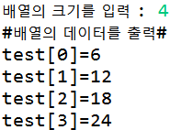
실습과제
실습과제 : Challenge06.java
1. 배열의 크기를 입력 받아서…. 배열을 생성하자.
2. 6의 배수로 값을 순서대로 초기화하자. (예시 참고)
3. 데이터를 모두 출력하자.
(예시)

Slide 4
7. 곱셈 및 나눗셈
- 객체의 메소드 이용
{실습과제}

Slide 5

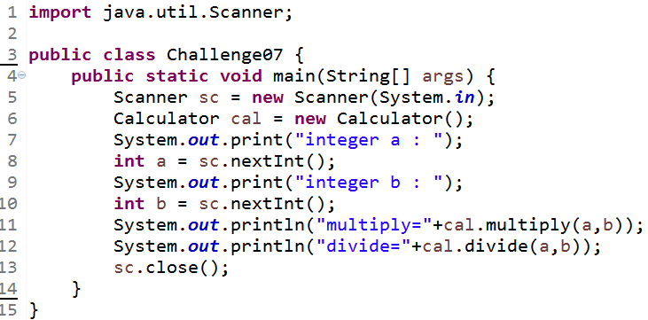
실습과제
실습과제 : Challenge07.java
두 정수를 입력받아 곱셈과 나눗셈을 수행하는 Calculator 클래스를 작성해보자.
실제적으로 프로그램을 수행하는 main메소드는 (예시)
Challenge07 클래스에 있다.

Slide 6
실습과제
실습과제 : Challenge07.java
Calculator
+ multiply(int,int) : double
+ divide(int,int) : double
Challenge07
+ main(String[]) : void

Slide 7
8. Dog 클래스 구현
- 생성자 오버로딩
{실습과제}

Slide 8
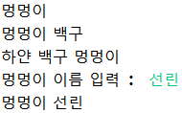
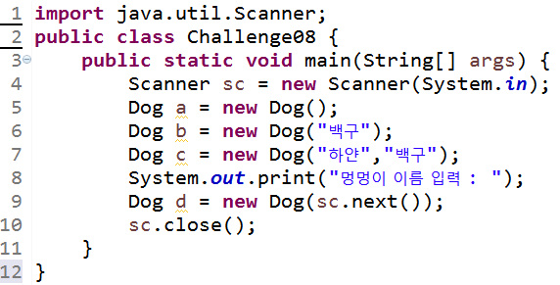
실습과제
실습과제 : Challenge08.java
예시와 같이 동작하는 Dog클래스를 작성해보자.
실제적으로 프로그램을 수행하는 main메소드는 (예시)
Challenge08 클래스에 있다.

Slide 9
9. Number 클래스 구현
- getter메소드
{실습과제}

Slide 10
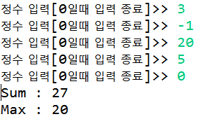
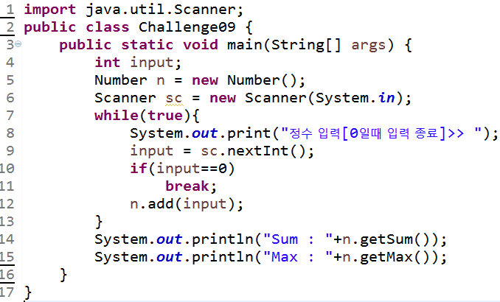
실습과제
실습과제 : Challenge09.java
예시와 같이 동작하는 Number클래스를 작성해보자.
실제적으로 프로그램을 수행하는 main메소드는 (예시)
Challenge09 클래스에 있다.

Slide 11
실습과제
실습과제 : Challenge09.java
Number
- max : int
- sum : int
+ add(int) : void
+ getSum( ) : int
+ getMax( ) : int
Challenge09
+ main(String[]) : void

Slide 12
10. Square 클래스 구현
- 생성자 오버로딩
{실습과제}

Slide 13

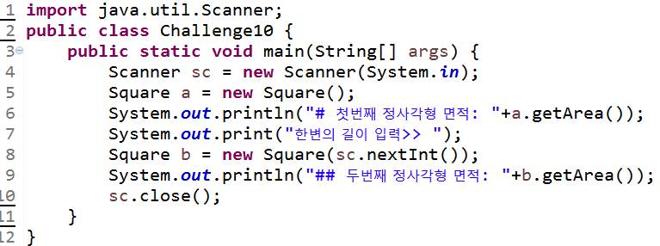
실습과제
실습과제 : Challenge10.java
예시와 같이 동작하는 Square클래스를 작성해보자.
실제적으로 프로그램을 수행하는 main메소드는 (예시)
Challenge10 클래스에 있다.

Slide 14
11. Overload 클래스 구현
- 메소드 오버로딩
{실습과제}

Slide 15

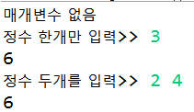
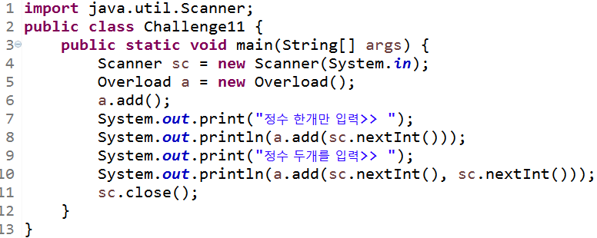


실습과제
실습과제 : Challenge11.java
예시와 같이 동작하는 Overload클래스를 작성해보자.
실제적으로 프로그램을 수행하는 main메소드는 (예시)
Challenge11 클래스에 있다.

Slide 16
12. 도형 클래스
- 삼각형, 사각형
{실습과제}

Slide 17
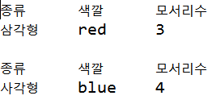

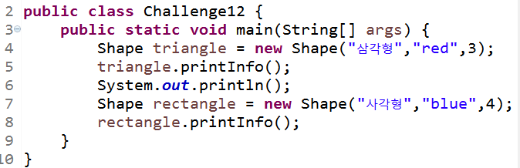
실습과제
실습과제 : Challenge12.java
예시와 같이 동작하는 Shape클래스를 작성해보자. (예시)
실제적으로 프로그램을 수행하는 main메소드는
Challenge12 클래스에 있다.

